Slide 1

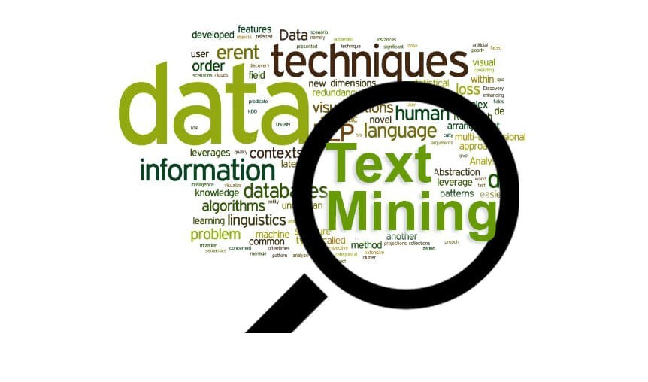


Text mining : ESI Summarize application
Réalisé avec:
Maasri Amine
Ouahib Yassine
Elghazi Soufiane
Dahmou Youssef
Encadré par:
Mme. Najima DAOUDI
Mme. Ghizlane BOURAHOUAT
Date: 30/12/2023

Slide 2
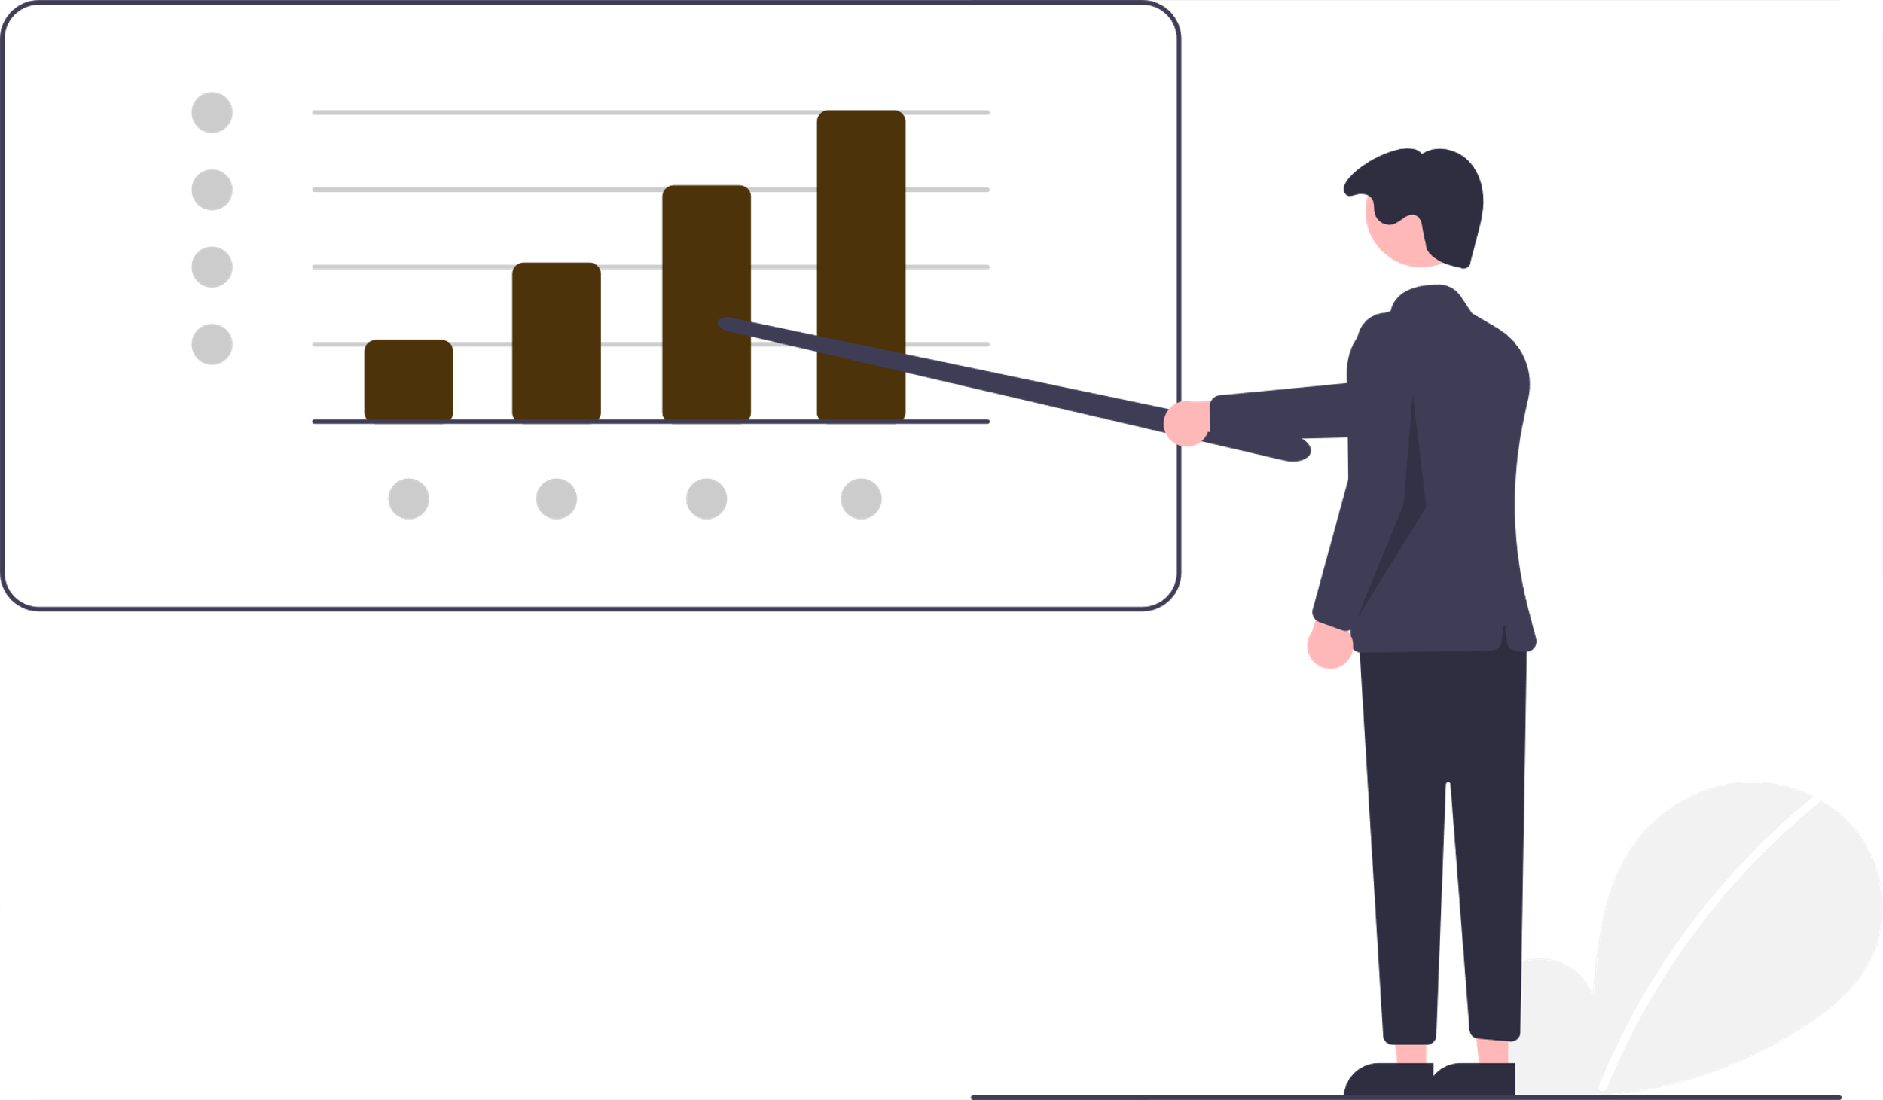
Introduction
De nos jours, l'essor des réseaux sociaux, tels qu'Instagram, a ouvert de nouvelles perspectives de communication et d'information. Cependant, la transparence de ces plateformes est devenue une préoccupation majeure, en particulier lorsqu'il s'agit de sujets sensibles tels que la situation en Palestine. Des observations révèlent que des contenus relatifs à cette région sont souvent censurés, masquant ainsi des aspects cruciaux de la réalité.

Slide 3
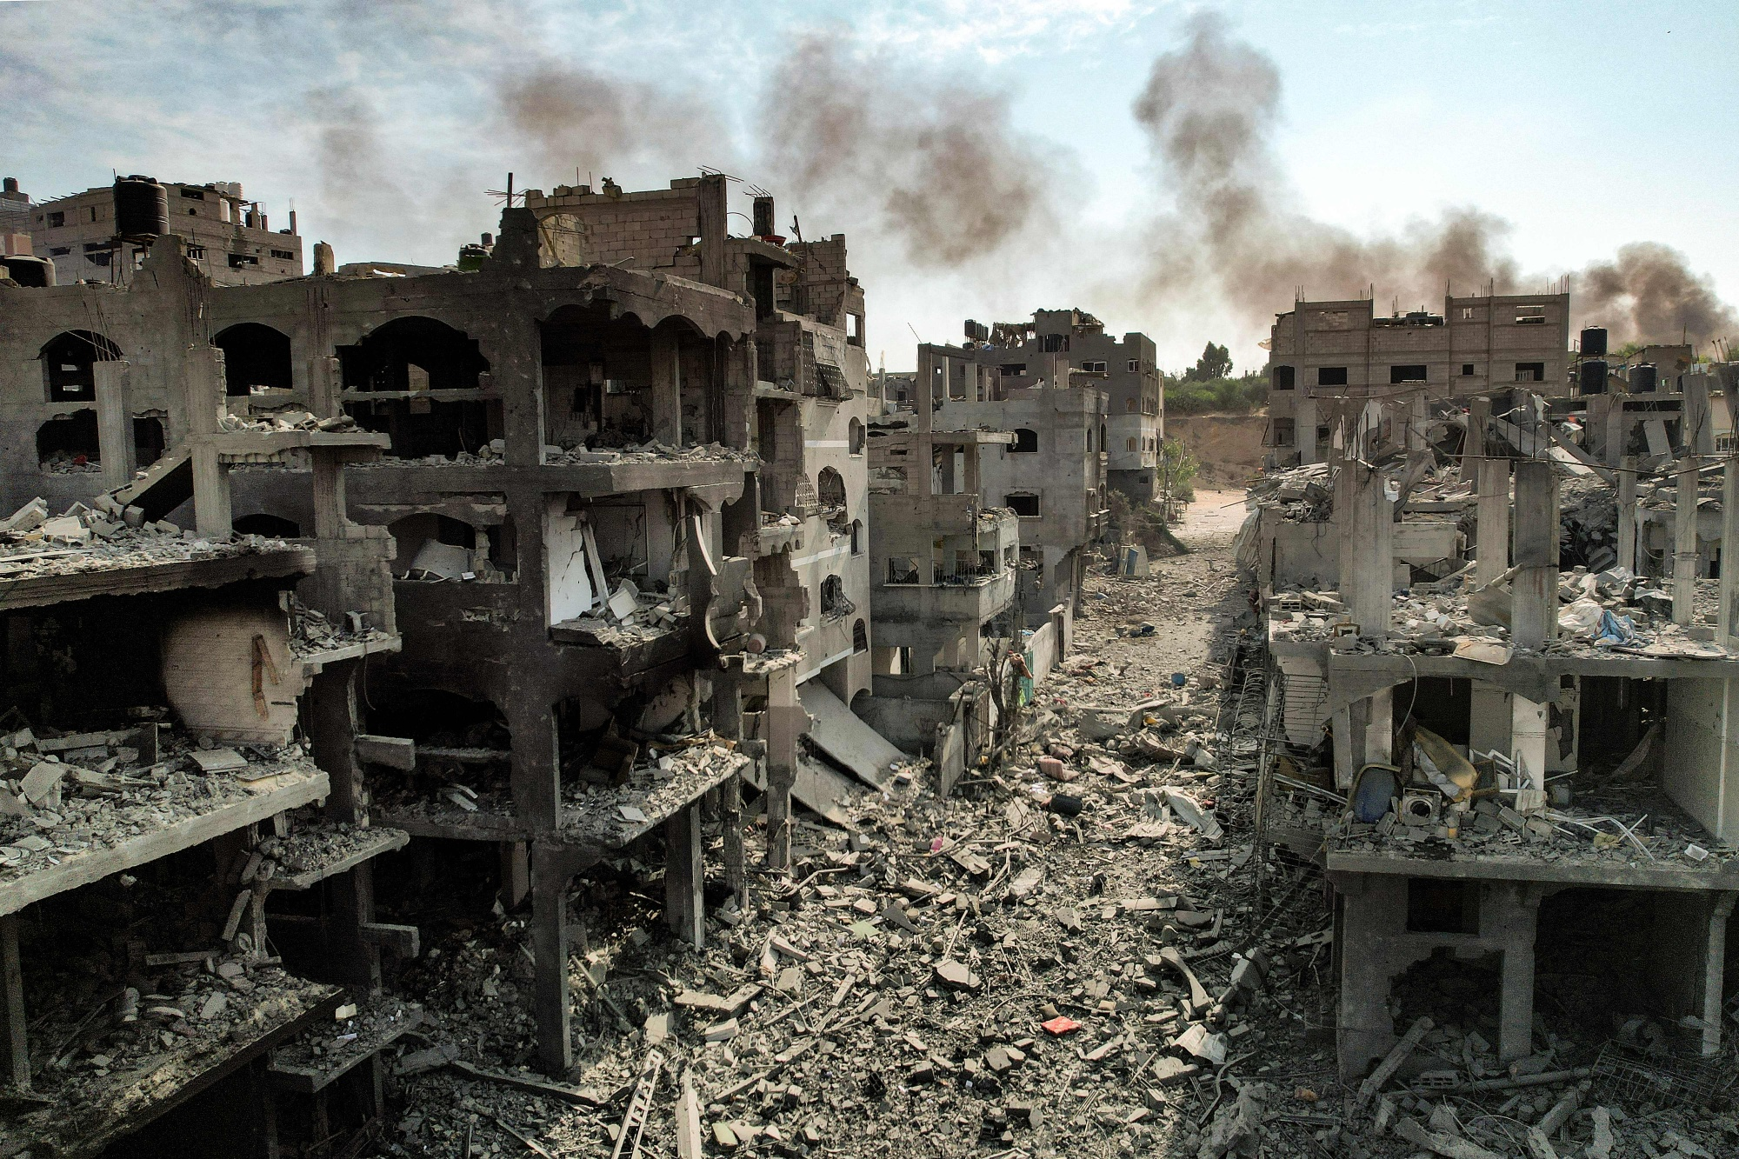
Introduction
Ducoup , Notre application vise à réduire le temps de lecture des articles souvent longs et détaillés. Souvent, ces articles contiennent des informations cruciales que les réseaux sociaux ne mettent pas en avant. Cependant, la longueur de ces articles peut dissuader les gens de les lire intégralement, les laissant ainsi inconscients de ce qui se passe réellement dans le monde. C'est là que notre application intervient en résumant ces articles, mettant en lumière les informations essentielles, et rendant ainsi l'information plus accessible et transparente pour tous

Slide 4


plan
Collecte et préparation des données
Création et évaluation des modèles
Amélioration des performances
Déploiement du modèle
Conclusion

Slide 5

Collecte et préparation des données

Slide 6
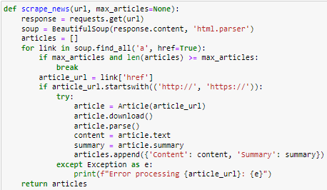

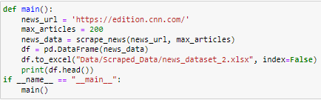
scraping:
Approche1:

Slide 7
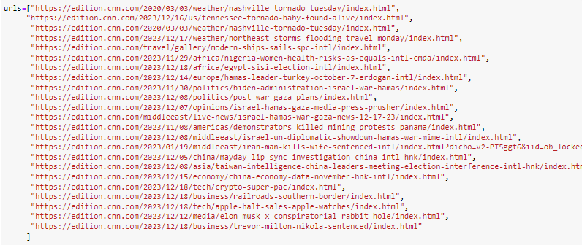

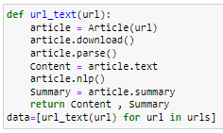
scraping:
Approche1:

Slide 8
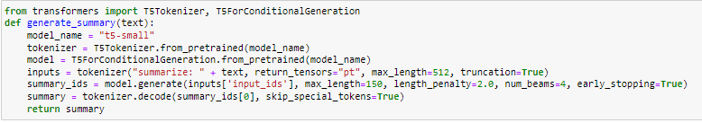
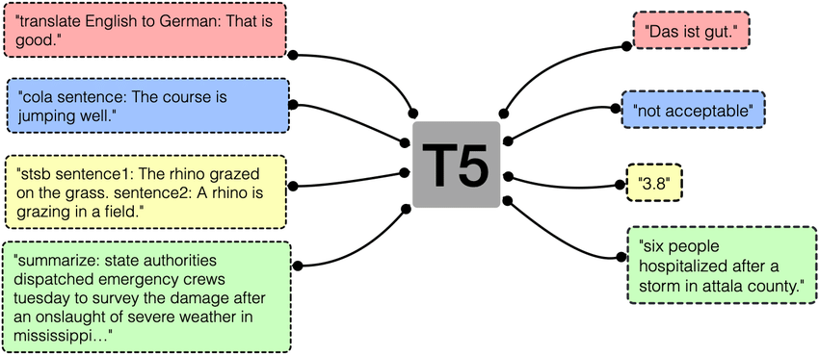
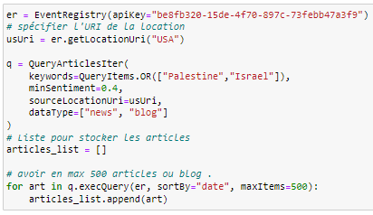
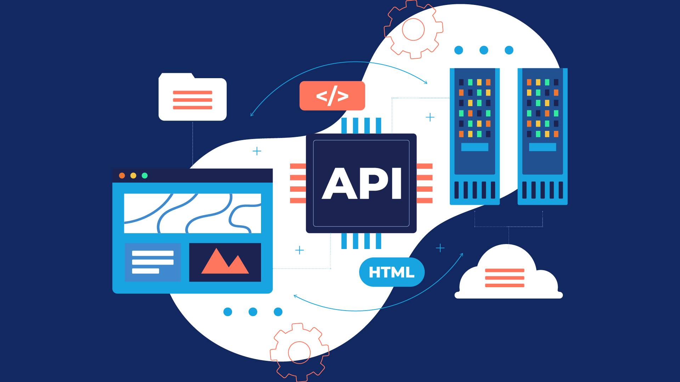
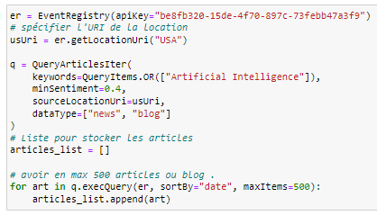
scraping:
Approche2:
semi-supervised summarization:

Slide 9
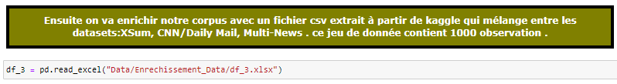
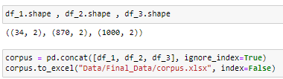
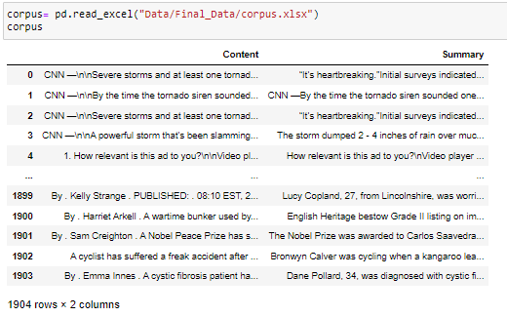
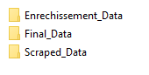
Enrechissment:
Approche3:

Slide 10
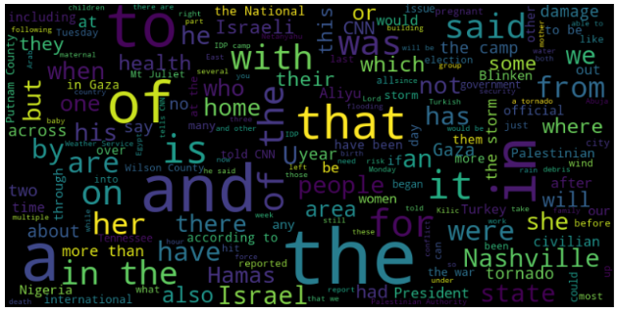
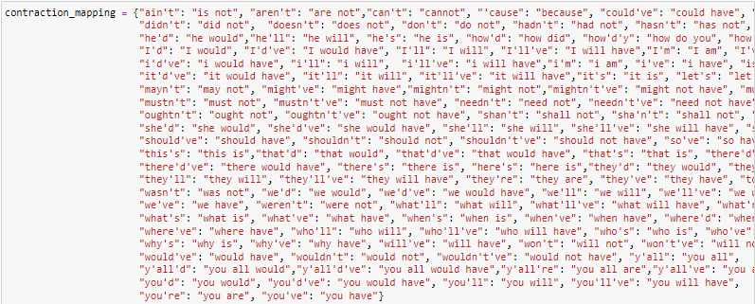
Nettoyage:
Exploration:

Slide 11
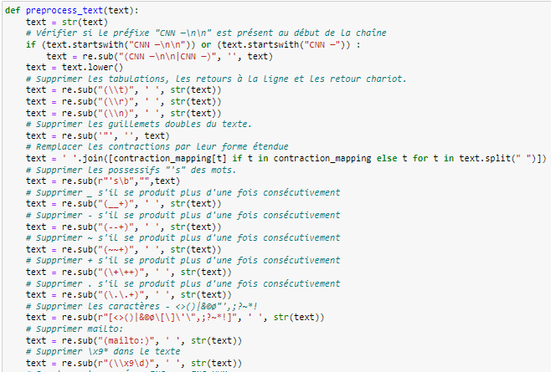
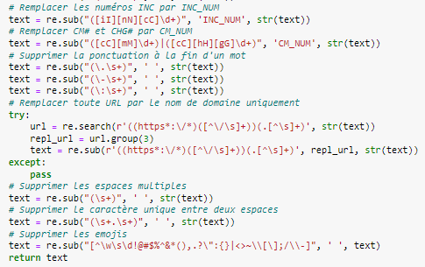
Nettoyage:
nettoyage:

Slide 12
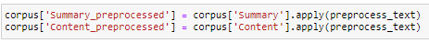
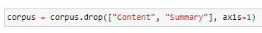
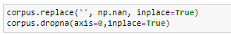
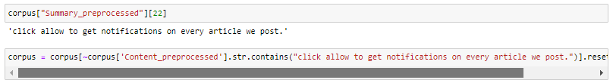
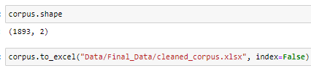
Nettoyage:
nettoyage:

Slide 13

Construction des modèles
LSTM:

Slide 14
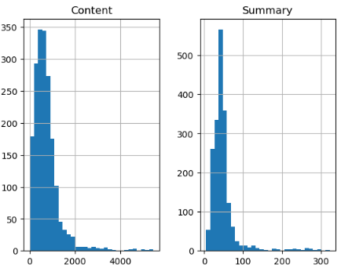
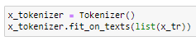
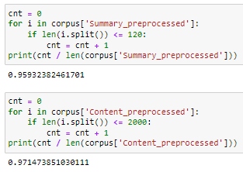
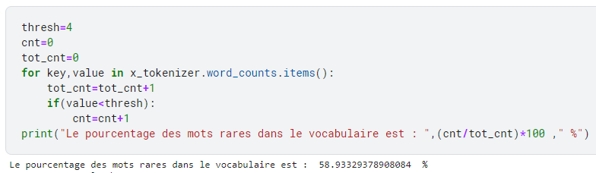
préparation:

Slide 15
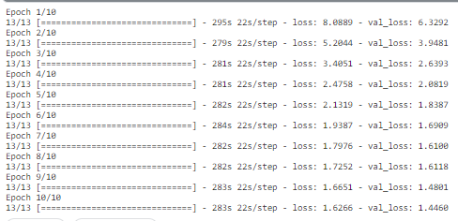
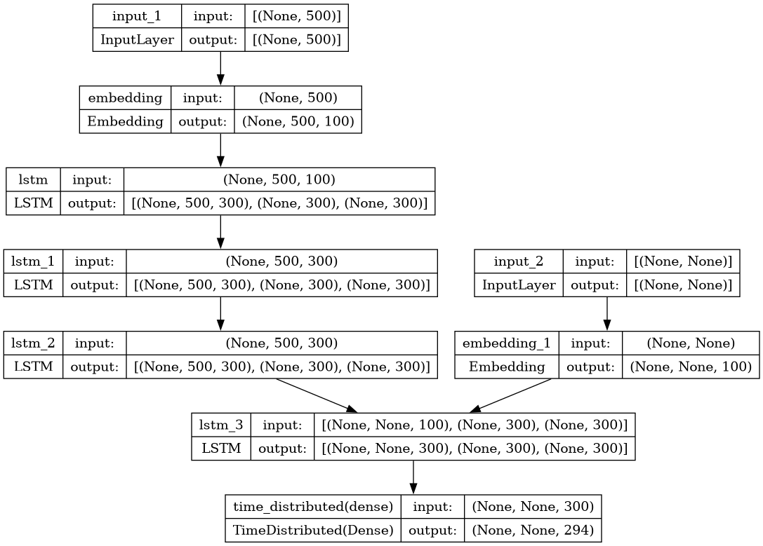
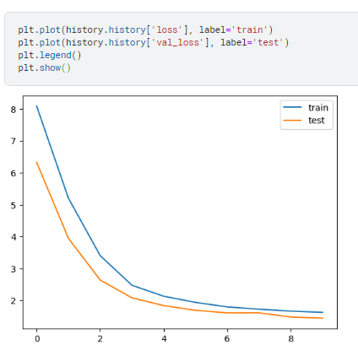
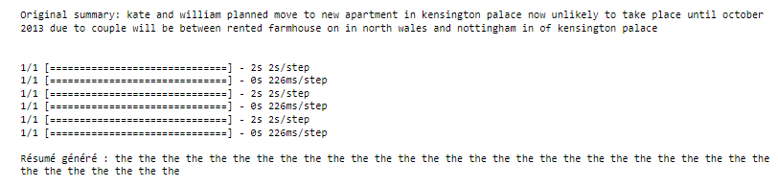
LSTM:

Slide 16
Construction des modèles
Pegasus:

Slide 17
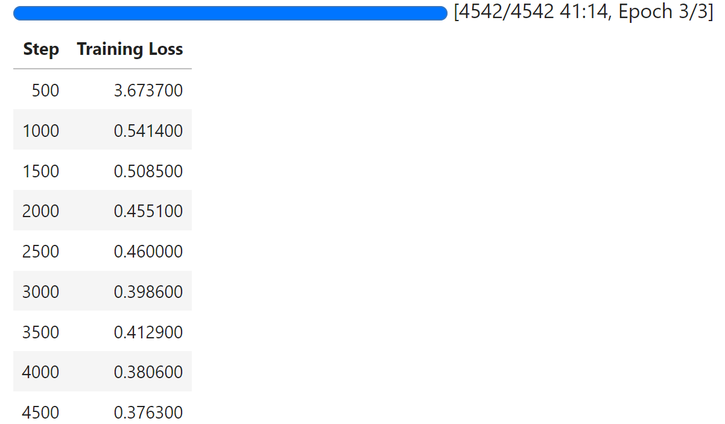
pegasus:
C'est un modèle de résumé automatique de texte abstrait de pointe développé par des chercheurs de Google qui se base également sur une architecture d'encodeur-décodeur.

Slide 18
Construction des modèles
bart:

Slide 19
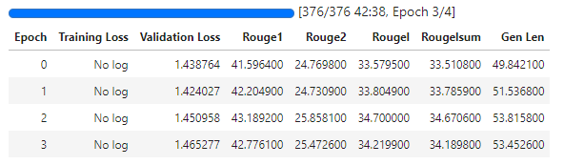
bart:
BART (Bidirectional and Auto-Regressive Transformers) est un modèle d'encodeur-décodeur de pointe pour le traitement du langage naturel. Son objectif principal est de capturer la signification des mots dans le contexte de la phrase en utilisant une représentation bidirectionnelle.

Slide 20
Amélioration de modèle

Slide 21
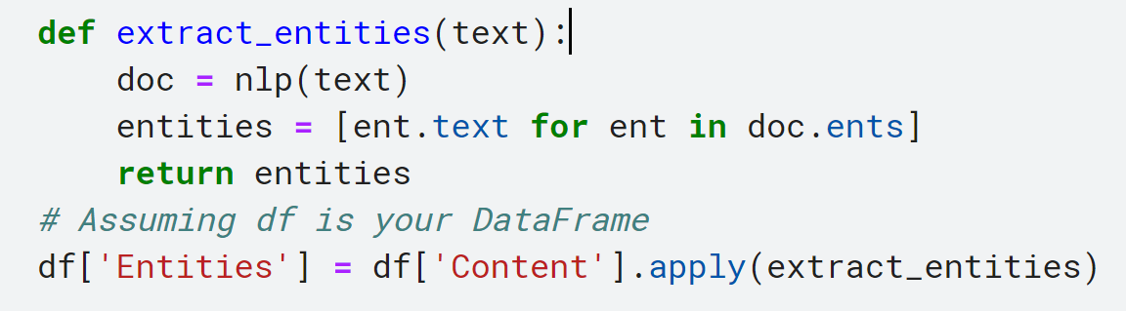
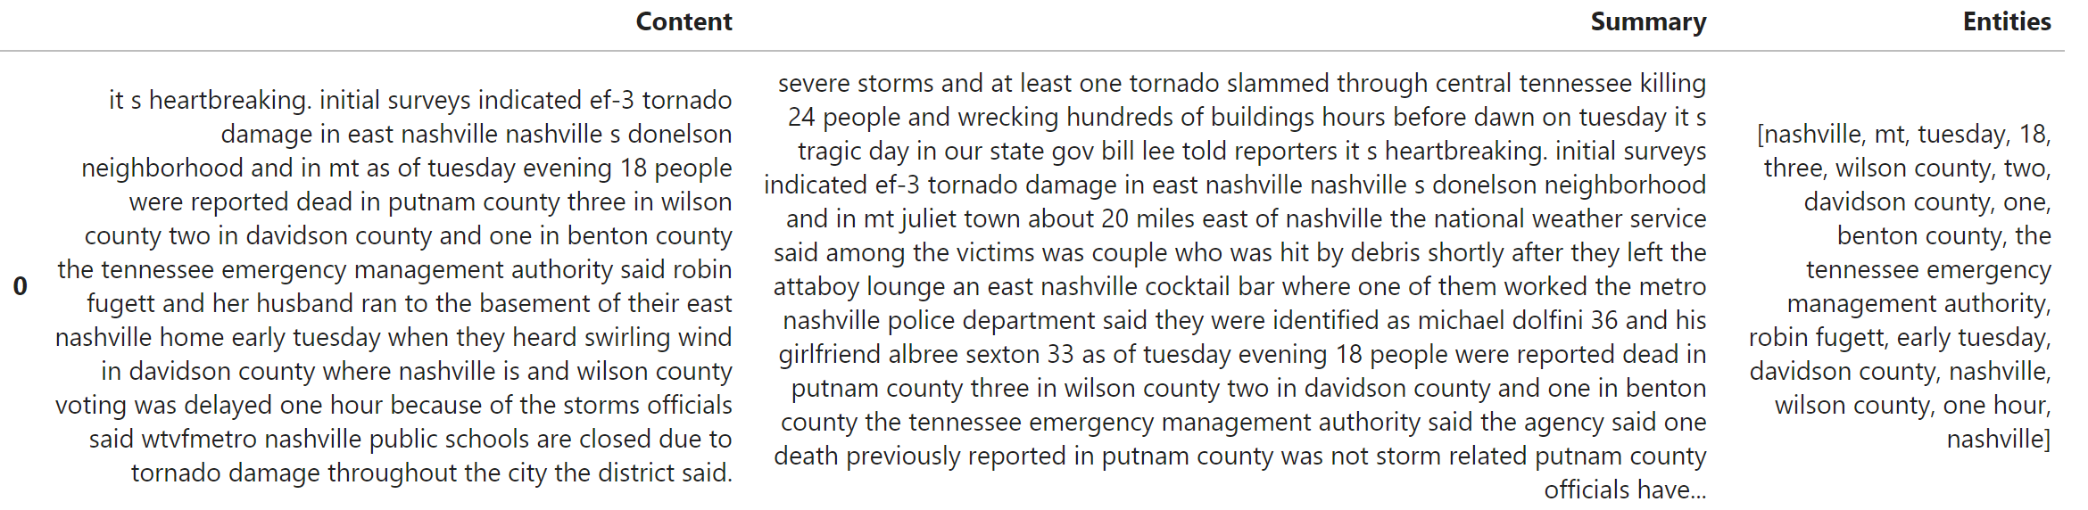
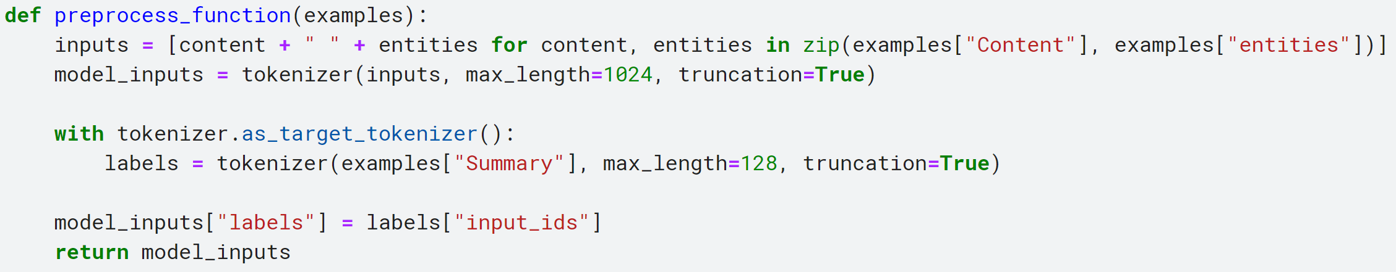
Bart & ner :
Extraction des entities.

Slide 22
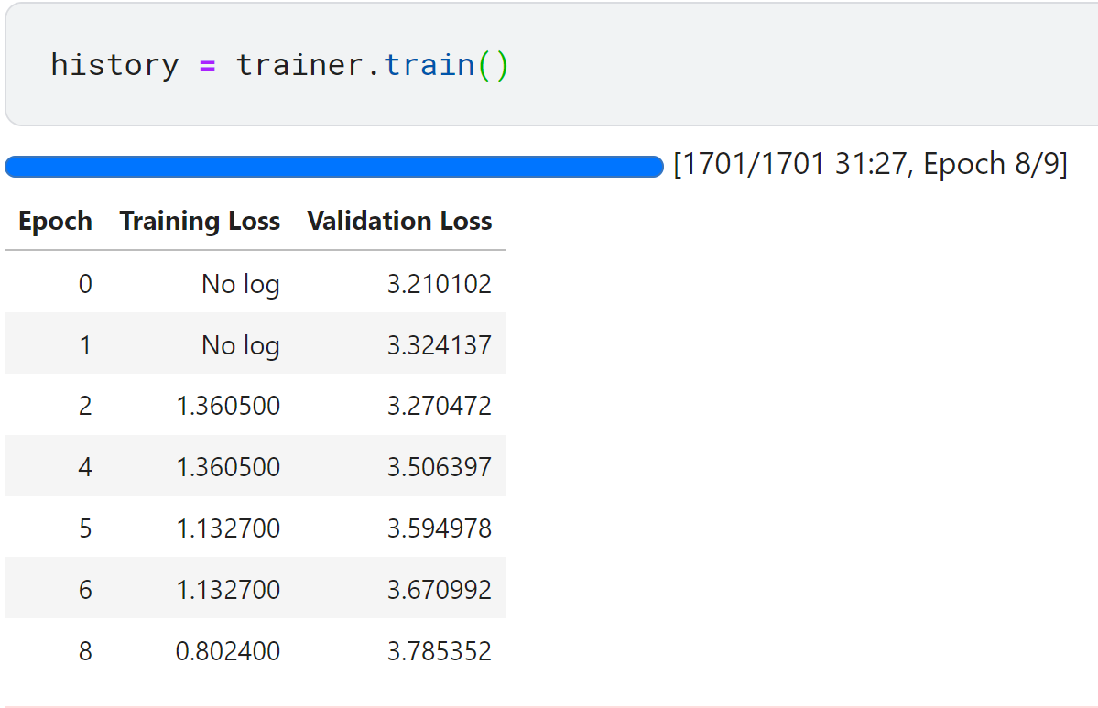
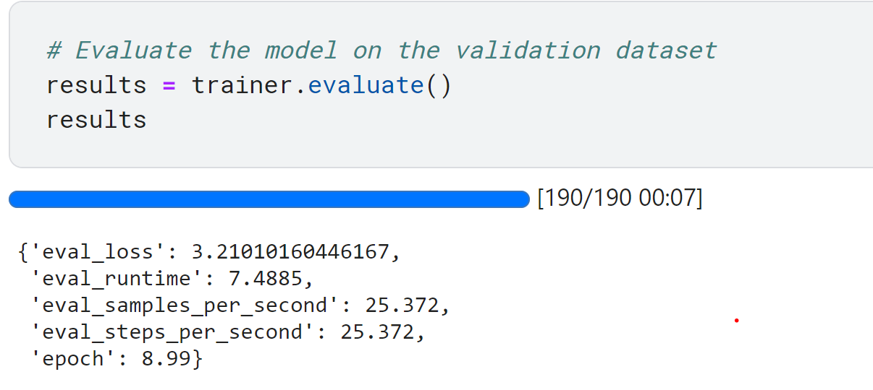
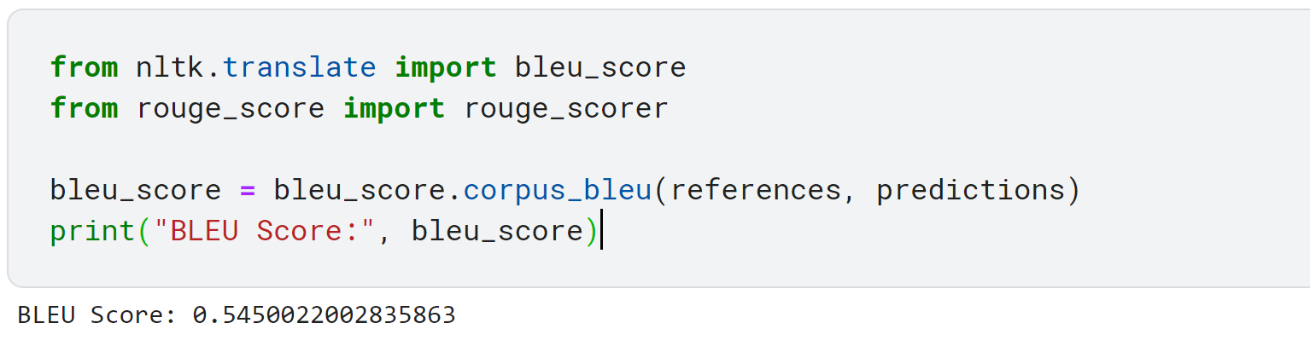

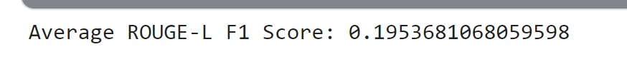
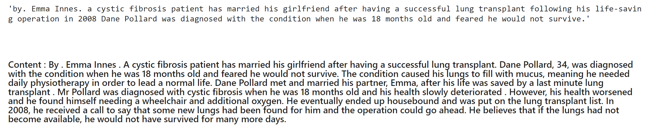
Bart & ner :
Entraînement du modèle.
Evaluation du modèle.
BLEU Score
Résultat:

Slide 23
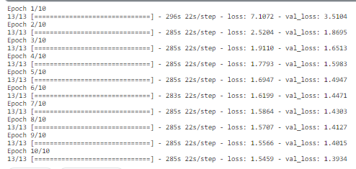
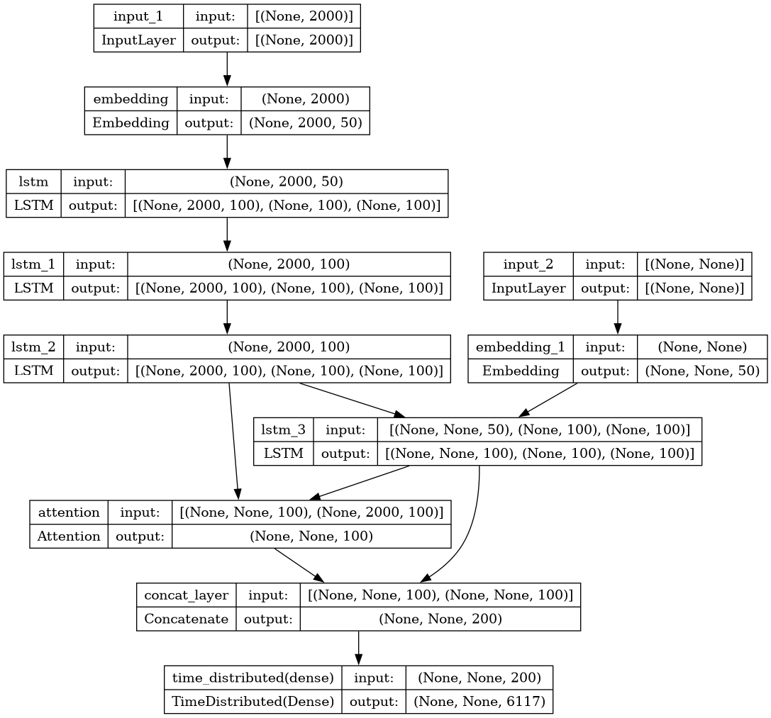
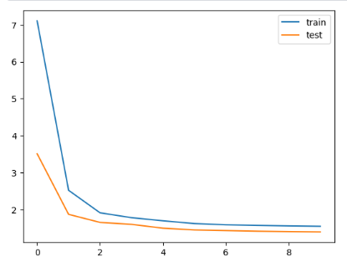
LSTM:

Slide 24
Déploiement
Esi_summerizer

Slide 25
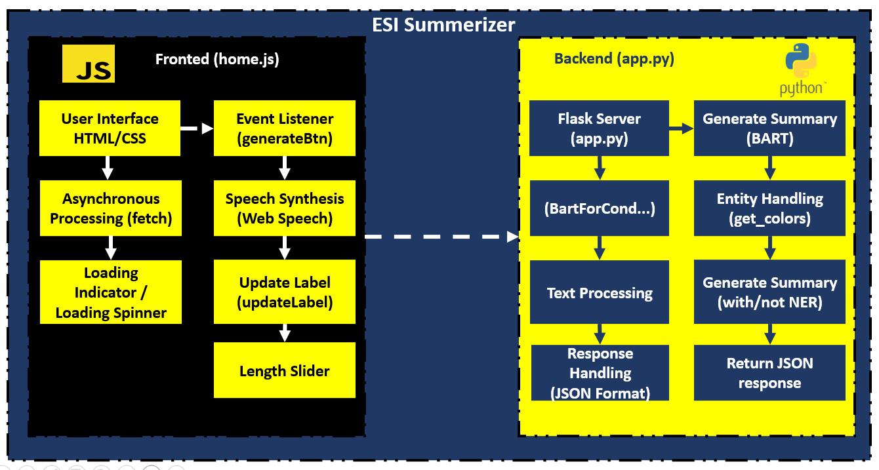
architecture
http POST

Slide 26
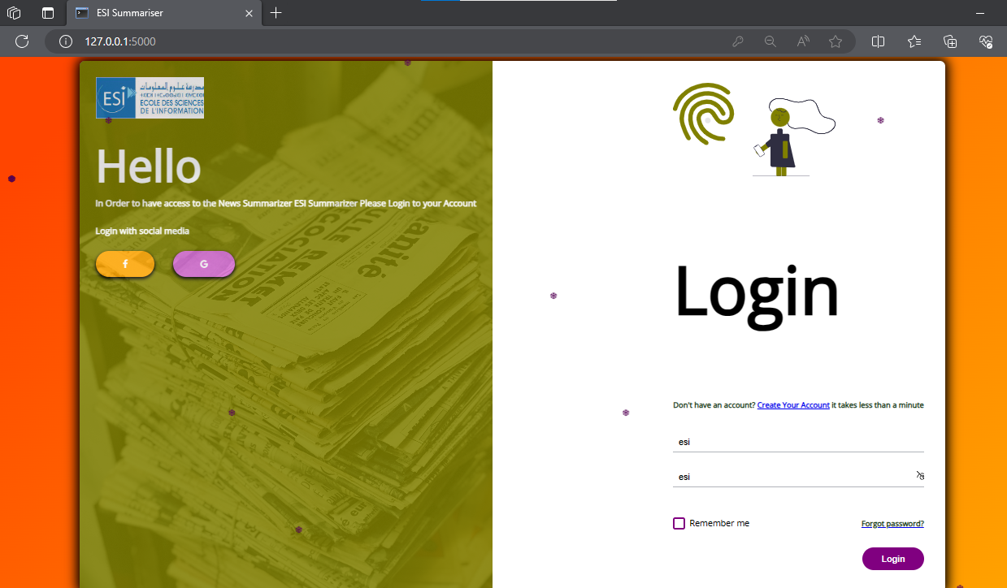
Login

Slide 27
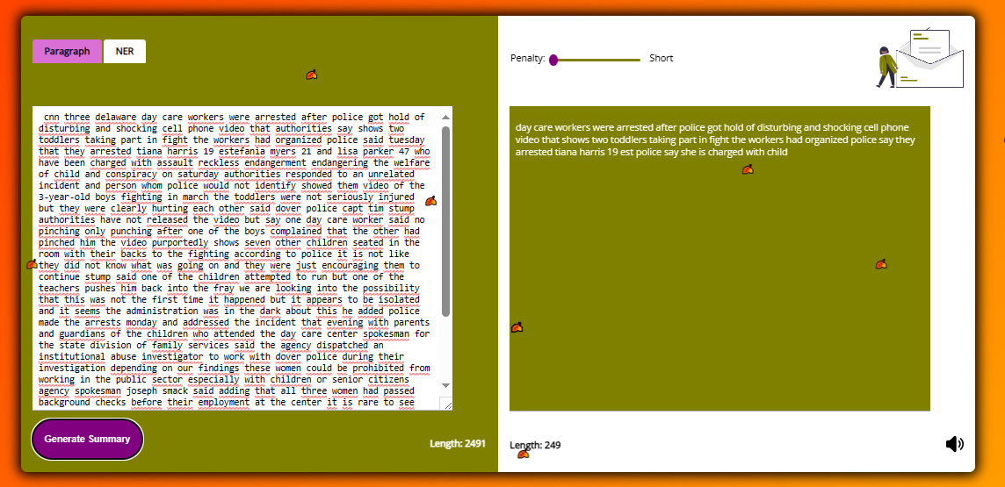
Home page

Slide 28
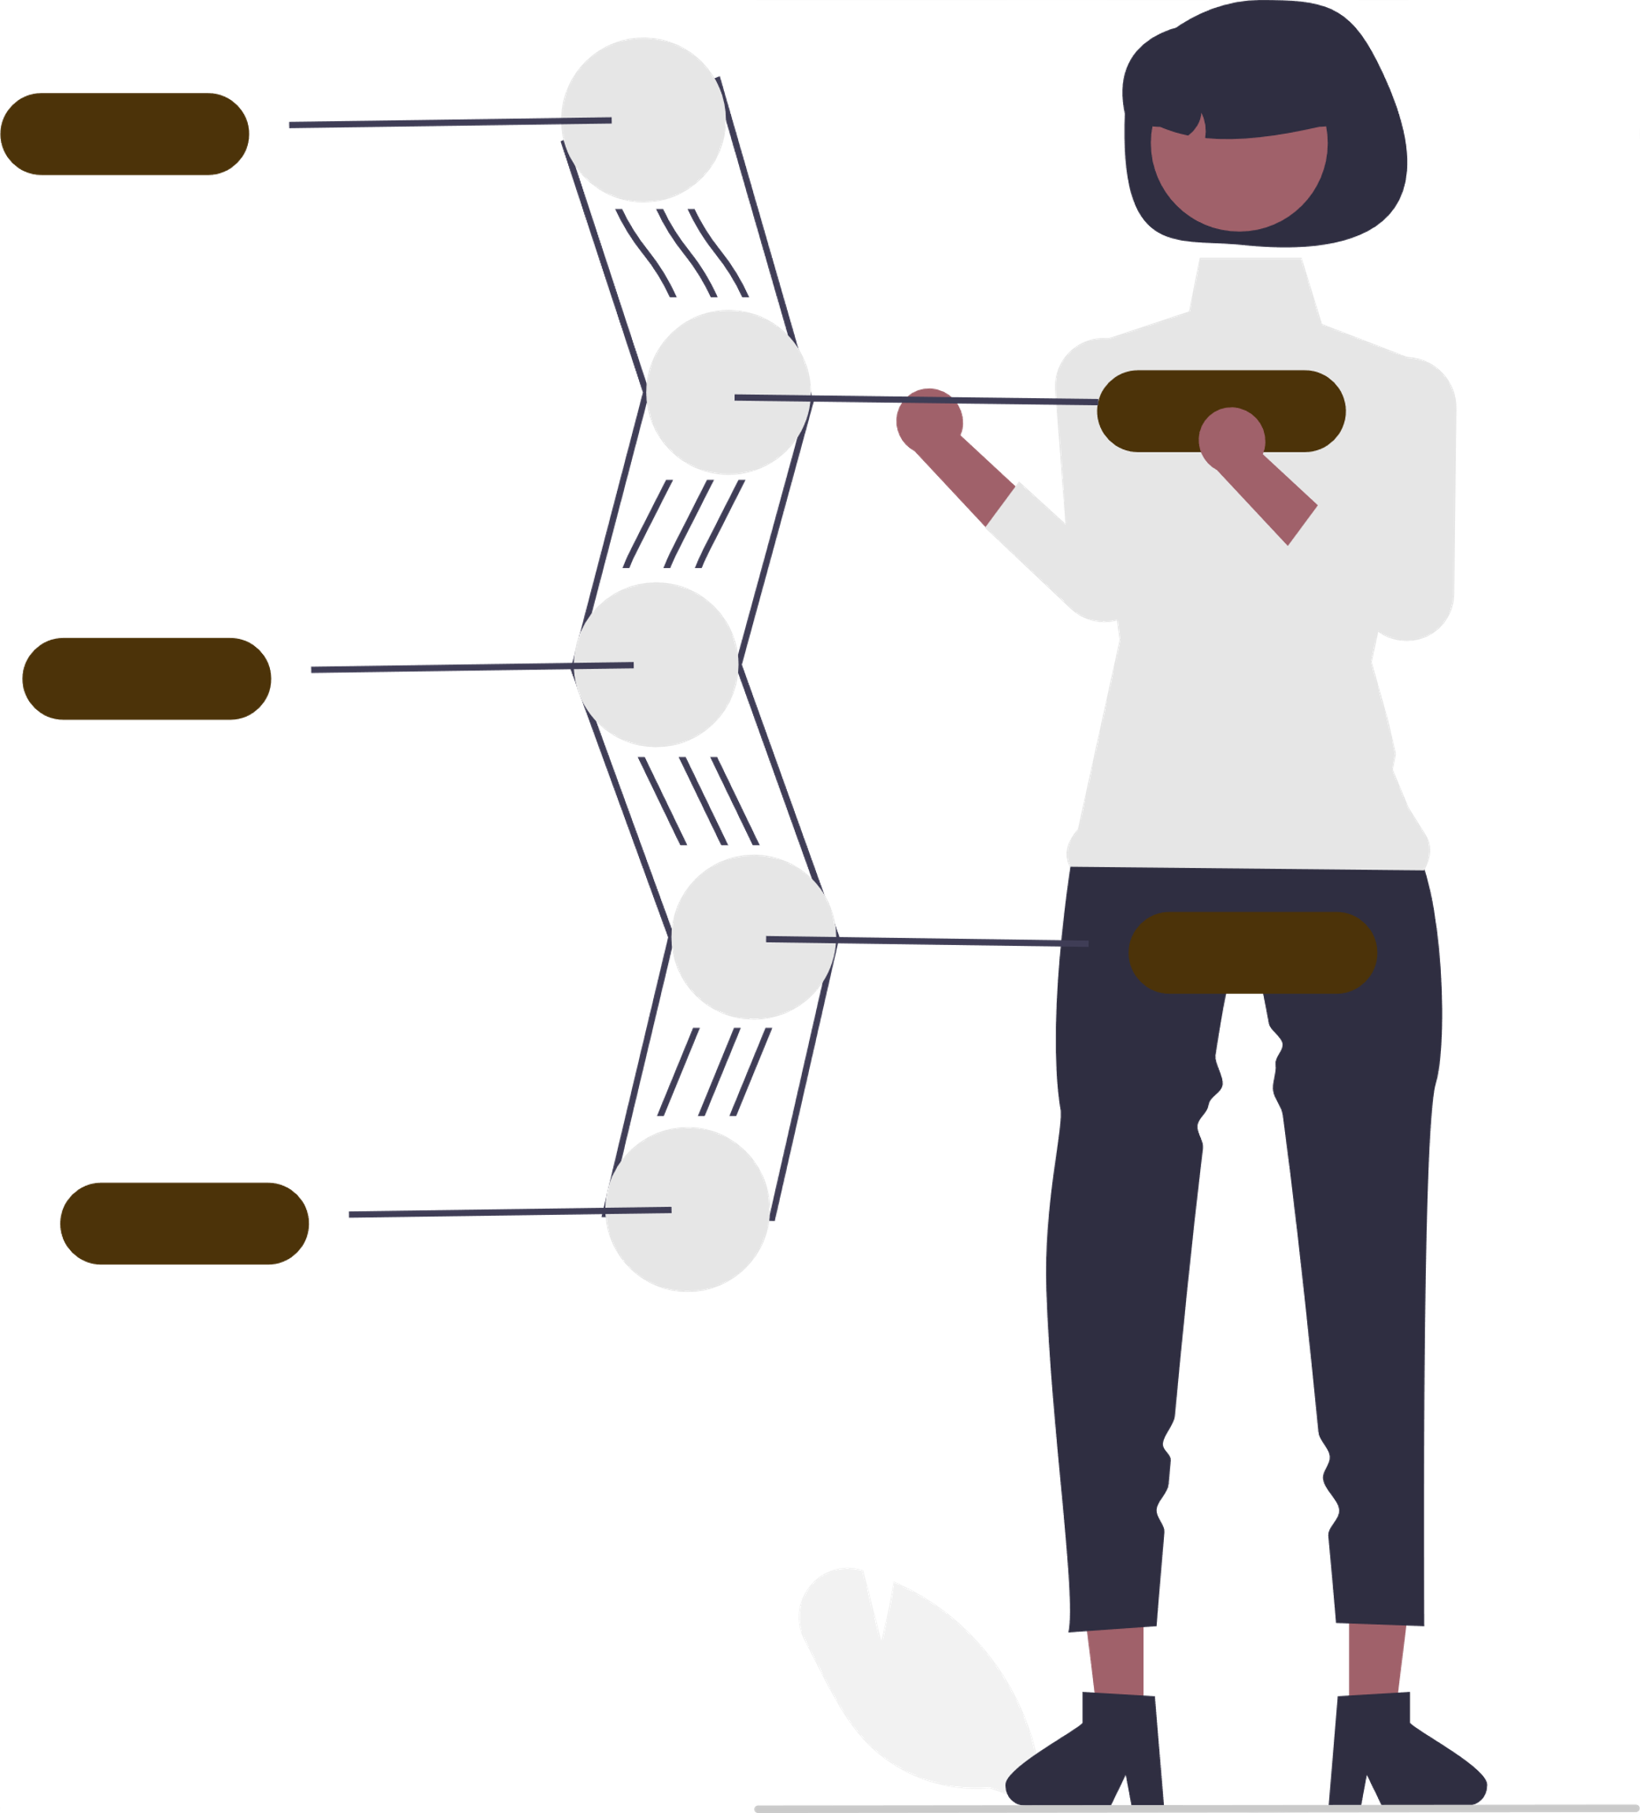
Conclusion
En somme, notre application offre une solution pour rendre les articles informatifs plus accessibles. En résumant les contenus longs, elle vise à encourager une consommation rapide de l'information cruciale, contribuant ainsi à une compréhension plus rapide et informée du monde qui nous entoure.

Slide 29

Merci pour votre attention

